Slide 1
Крым
Подготовила: студентка 3 курса ЕГФ, группа 5
Будник Диана Ивановна
29.04-9.05.2022г.

Slide 2
Функциональная специализация | Приоритетные виды туризма | Уровень развития | Территориальная ориентация | Основные ТРС
Познавательный | Культурно-познавательный | Высокий | Национальная | Локусы: Мангуп-Кале, Эски-Кермен, Шулдан, Челтер-Мармара Центр туризма: Балаклава Локусы: Музей подводных лодок «Балаклава» Центр туризма: Севастополь Локусы: 35 Береговая Батарея, Херсонес Таврический
 | Природно-познавательный | Высокий | Национальная | Локусы: Гора Сандык-Кая, Гора Ялпах-кая, Водопад Су-Аханде, Каньон Узунджа, Юсуповский пруд Ось: Большой каньон Крыма Локусы: Голубое озеро, водопад Серебряные струи, Ванна Молодости Ареал: Ай-Петринская Яйла Ареал: Ялтинский горно-лесной природный заповедник Ось: Боткинская тропа Ось: Таракташская тропа Локус: Водопад Учан-Су Ось: Большая Севастопольская Тропа
Рекреационный | Купально-пляжный | Высокий | Национальная | Центр туризма: Мисхор Ось: Пляж Кореиз Центр туризма: Севастополь Ось: Пляж Учкуевка
 |  | Высокий | Национальная | Локусы: База лагеря Скиллкэмп, Турстоянка Пятая Балка

Slide 3
Элементы ТРС | Основная функциональная специализация | «Рейтинг» на туристском рынке
Центр туризма: Балаклава | Культурно-познавательный, купально-пляжный | Российский
Центр туризма: Севастополь | Культурно-познавательный, Купально-пляжный | Российский
Туристский центр: Мисхор | Купально-пляжный | Внутрирайонный
Ось: Большой каньон Крыма | Природно-познавательный, экологический | Российский
Ареал: Ялтинский горно-лесной природный | Природно-познавательный, экологический | Российский

Slide 4
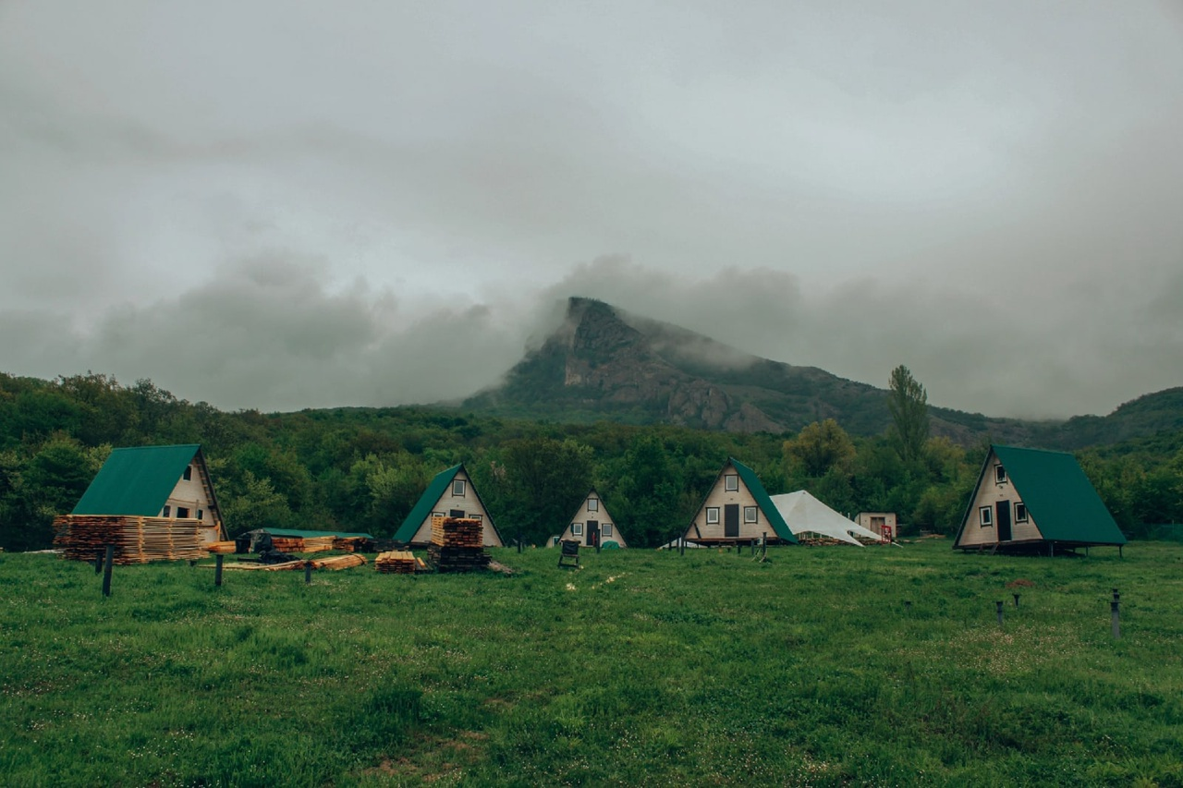
База лагеря Скиллкэмп в Крыму расположена в 45 километрах от Севастополя, в долине, известной своими реликтовыми можжевеловыми лесами и нетронутой природой. На территории более 13 Га есть всё необходимое для безопасного и интересного отдыха: домики для проживания, столовая, концертная площадка и кинозал, 6 спортивных площадок, медпункт и собственный парк уникальных растений. При этом каждая программа предполагает активное перемещение детей в сопровождении опытных наставников по горным районам Крыма. Купание осуществляется на оборудованных пляжах только под присмотром инструкторов.

Slide 5
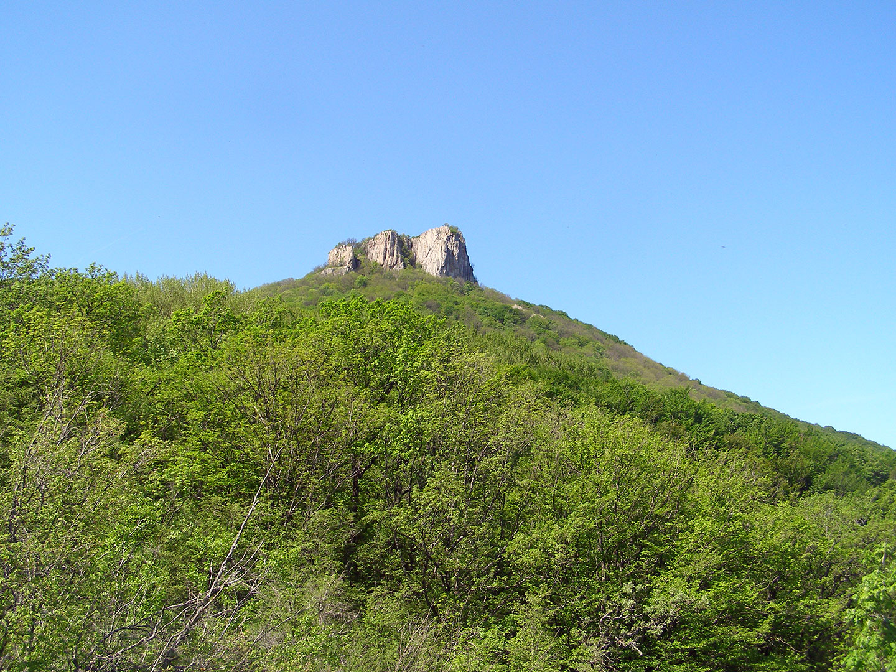
Гора Сандык-Кая Она раскинулась в северной части Ай-Петринской яйлы, рядом с горами Ялпах-Кая (864 м) и Ирита-Кая (777 м). Ближайшие села – Поляна и холмом Аметын-Даг (367 м), Богатое Ущелье, Путиловка, Новополье, Аромат и Соколиное. Юго-западнее обнаруживается еще одна здешняя достопримечательность – Чернореченское водохранилище. Ныне маршрут на гору пролегает из села Поляна («Маркур» по-татарски) – это ближайший населенный пункт. Для восхождения не нужно оборудование и особая подготовка, но потребуется хорошая сердечно-сосудистая система – идти приходится почти все время вверх, под существенным уклоном.

Slide 6
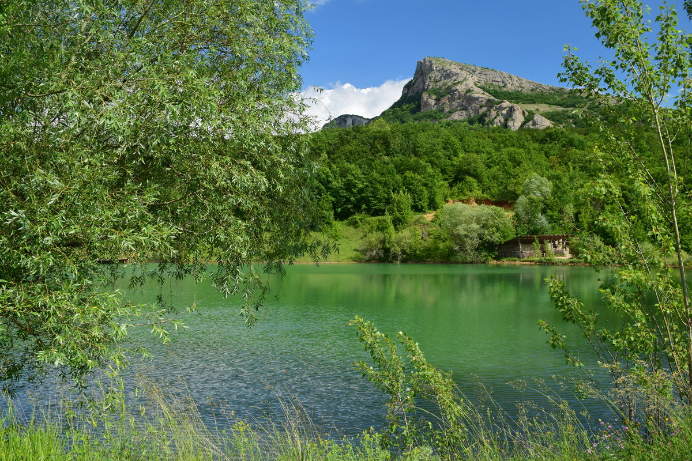
Гора Ялпах-кая (864 метра над уровнем моря) Первозданная природа, манящая своими красками и ярко-зелёными переливами главная ценность этих мест. Путь к ее вершине не долог, займет меньше часа, причем дорога подойдет как взрослым, так и детям. Тропа приведет на плоскую вершину Ялпах-Кая, с которой открывается удивительная панорама на долину. Здесь можно сделать удивительные фото, насладится красотой крымской природы или просто посидеть, размышляя о жизни.

Slide 7
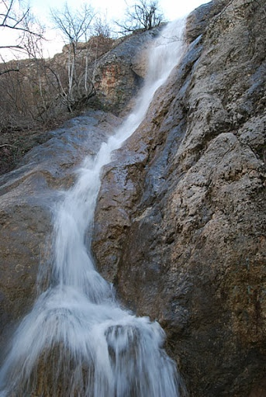
Водопад Су-Аханде Высота водопада достигает 25 метров. Попасть сюда лучше весной, когда в горах тает снег и мощные потоки воды питают местные эфемерники – Бойкинский, Весенний и Су-Аханде. Расположены Маркуровские водопады (так еще называют водопады на речке Су-Аханде) на склоне горы Ялпах-Кая в самой нижней ее части. Название пошло из-за старого названия села Поляна – Маркур. Водопадов на реке, собственно два. Первый – высокий, 25-ти метровый, и второй - сразу под ним, около 3 метров. Су-Аханде - редкий гость в лесах Бахчисарайского района. Этот водопад принято называть эфемерным потому, что обычно воды для него не хватает, и его попросту не видно. Если удаётся попасть на полноводный Су-Аханде - это большая удача. По дороге к Су-Аханде можно увидеть множество красивейших водопадиков и каскадов.

Slide 8
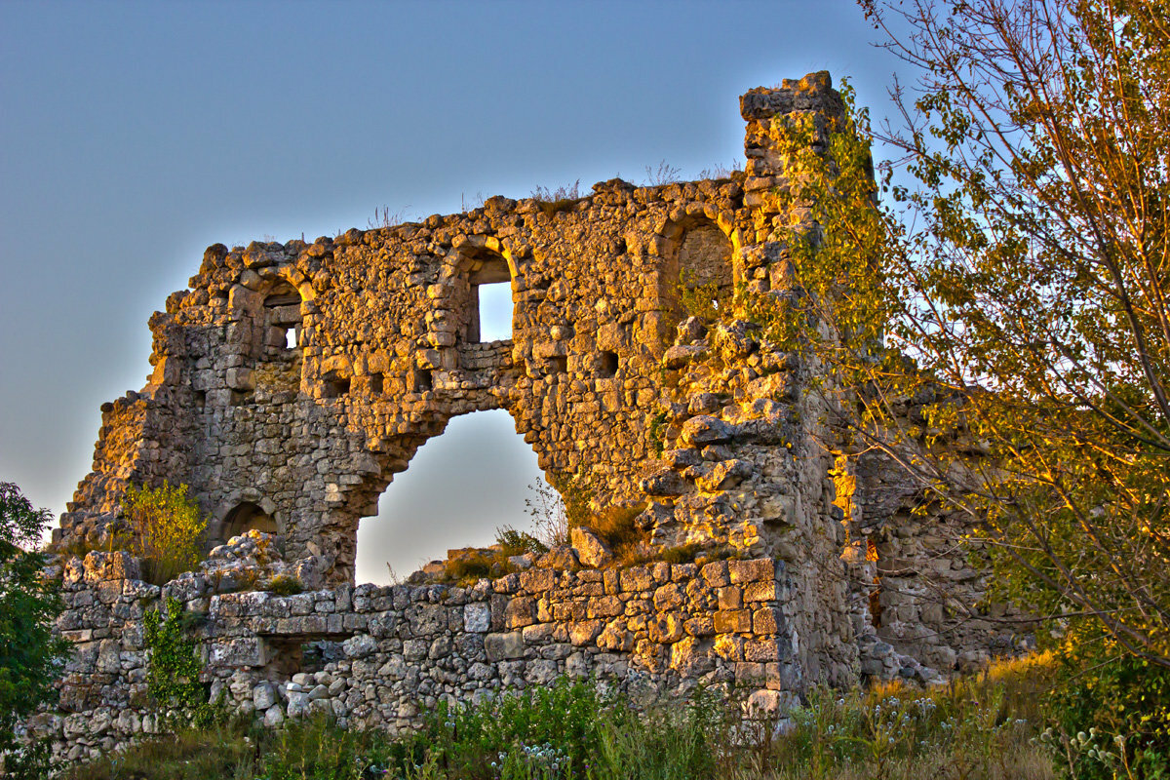
Пещерный город Мангуп-Кале Пещерный город Мангуп-Кале находится в Крыму в Бахчисарайском районе на одноименном плато (90 га) близ села Ходжа Сала. Древний, но притягательный и сегодня, пещерный город Мангуп-Кале в Бахчисарае — это высеченные в скале жилища, фрагменты раннехристианских сооружений и средневековой крепости на вершине горы, с которой открывается панорамный вид на холмистую местность восточного Крыма. В наши дни пещерный город охраняется как памятник природы (с 1975 г.). Как экскурсионный объект Мангуп-Кале относится к историко-культурному музею-заповеднику в Бахчисарае.

Slide 9
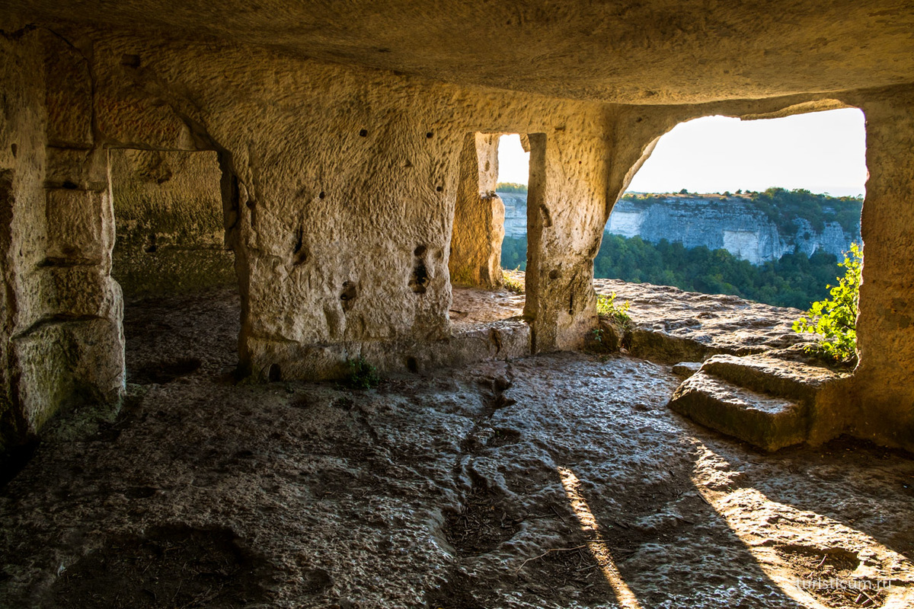
Скифы (III—IV вв.), а затем готы и аланы (IV—V вв.) также оценили удобство возвышенной местности для проживания. Племена постепенно приняли христианство и укрепили поселение. Во второй половине V в. пещерный город стал назваться До́рос и относиться к православной крымской Готии. После свержения недолгого господства хазар Дорос становится сначала центром Готской епархии Константинопольского патриархата (VIII в.), а затем — столицей православного княжества Феодоро́ (XIII–XV вв.). В 1475 г. княжество захватили турки, и перестроенная ими крепость Мангуп-Кале в течение 300 лет принадлежала Османской империи. После ухода турок (1774 г.) здесь обосновалась община караимов (до 1790 г.), а когда люди перестали селиться в пещерном городе, место обросло легендами.

Slide 10
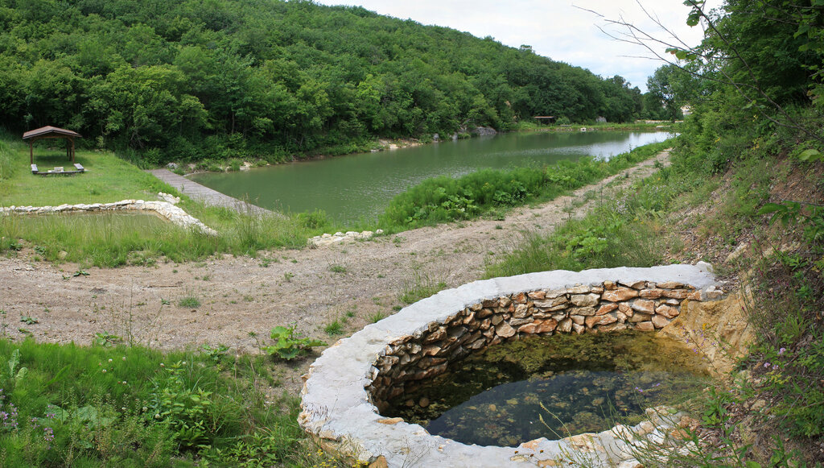
Турстоянка Пятая Балка Озера, беседки и турстоянка в Пятой балке известны и неизвестны одновременно. Расположены неподалеку от пещерных городов и монастырей (Эски-Кермен, Шулдан), но спрятаны в небольшой балке Кафка-Богаз, она же Пятая балка. Рукотворные озера в лесу между селами Залесное и Терновка пользовались «генеральским» вниманием еще во времена СССР, за что их стали называть Генеральскими. Места для палаток, беседки для отдыха, озера с рыбой, душ и туалет. Вот весь ассортимент услуг. Удобства весьма аскетичны, но имеются. И конечно же великолепная Крымская природа вокруг.

Slide 11
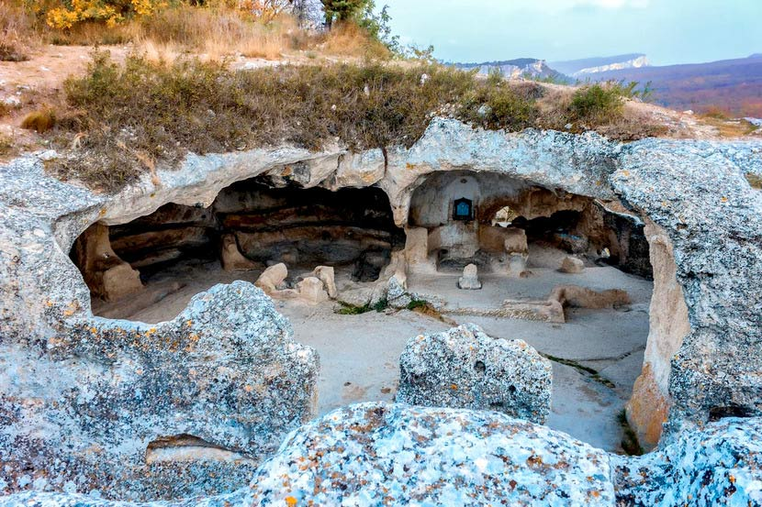
Пещерный город Эски-Кермен На крымско-татарском языке слово «эски» буквально означает «старая», а «кермен» — «крепость». В VI веке нашей эры в этих местах прочно обосновались византийцы. Они и построили укрепление на горе. Пещерный мегаполис находится на юго-западе Крыма в двух десятках километров от Бахчисарая. По меркам древности это действительно был мегаполис, поскольку площадь городской застройки достигала около восьми гектар. При ширине 170 метров поселение имело длину чуть более километра. Город выстроили на плато высотой 30 метров. В настоящее время Эски-Кермен — это заповедная зона. Она является частью экспозиции Бахчисарайского музея. Поблизости расположены села Терновка, Холмовка, Залесное и Красный Мак. Из них начинаются пешеходные маршруты к заповедному плато. Всего в пяти километрах от Эски-Кермен расположен другой древний пещерный город, который называется Мангуп-Кале.

Slide 12
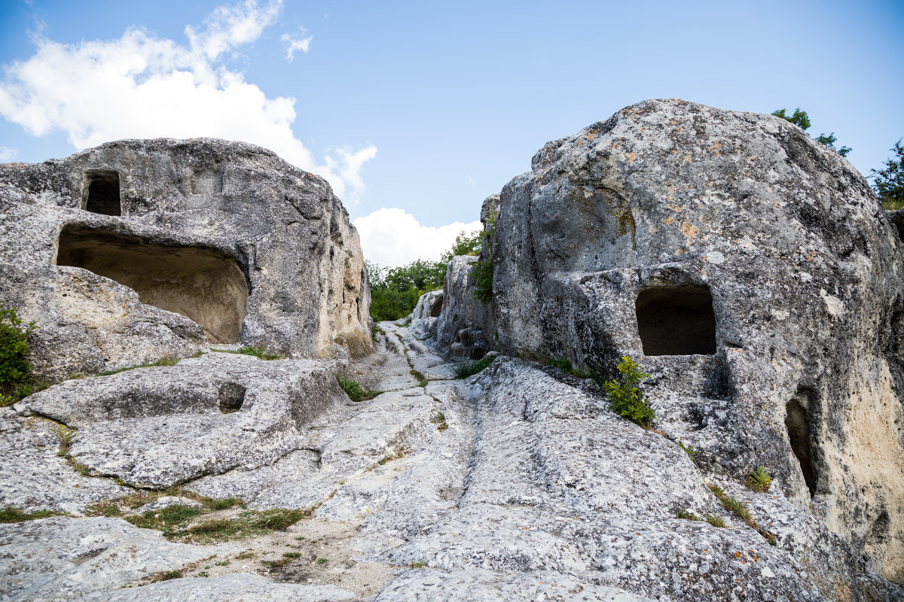
Пещерный город Эски-Кермен, основанный в начале VI в., был первоклассной для своего времени крепостью. Отвесные скалы практически неприступны, а в верховьях расщелин, по которым можно было подняться в город, возвышались боевые стены. В систему обороны входили хорошо защищенные ворота и вылазные калитки, наземные башни и пещерные казематы. Эски-Кермен был крупным центром ремесла и торговли, но основой его экономики являлось сельское хозяйство – виноградарство, огородничество, садоводство. В окрестностях Эски-Кермена найдены остатки оросительной системы, следы террасированных участков с одичавшими виноградными лозами. В течение ряда лет эти лозы изучают сотрудники Крымского сельскохозяйственного института, стремясь восстановить сорта винограда, прожившие сотни лет. Некоторые из них уже используются в качестве селекционного материала для выведения новых сортов винограда.

Slide 13
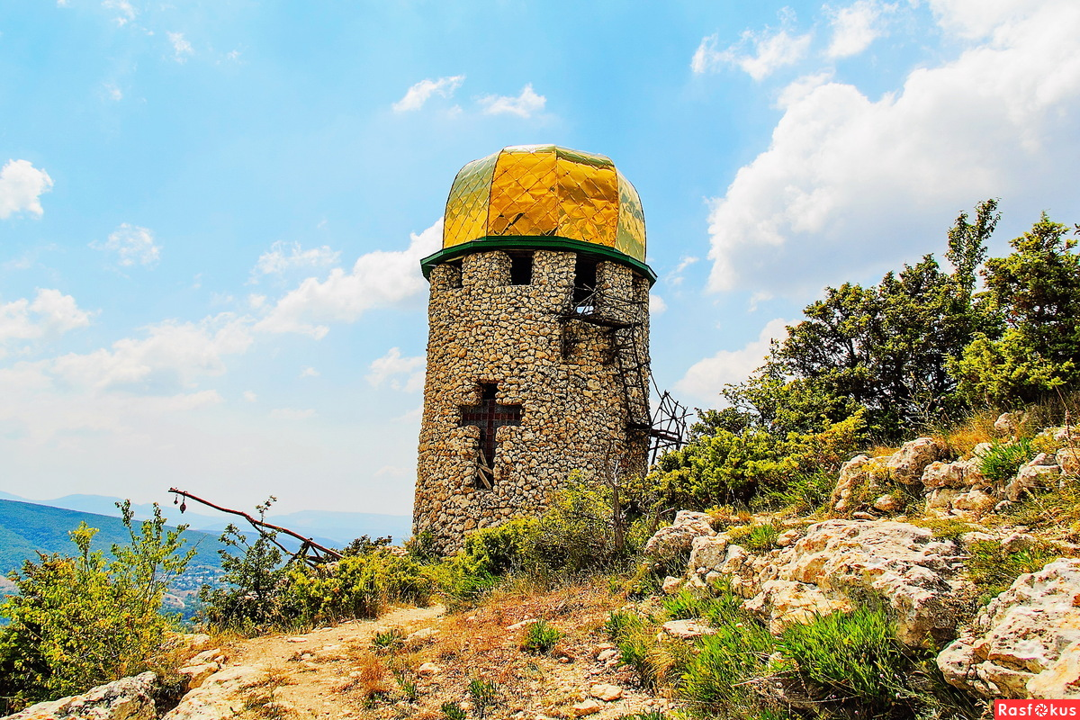
Шулдан Находится он недалеко от Севастополя, в 1,5 км от восточной окраины села Терновка, в скальных обрывах горы Шулдан-Кая, нависающей над Шульской долиной. Ориентиром и своеобразной визитной карточкой Шулдана является башня-часовня, построенная на краю обрыва в начале 2000-х годов. Ее золотой купол, сияющий в лучах солнца, виден издалека. Название «Шулдан» имеет тюркское происхождение и означает «Отдающий эхо».

Slide 14
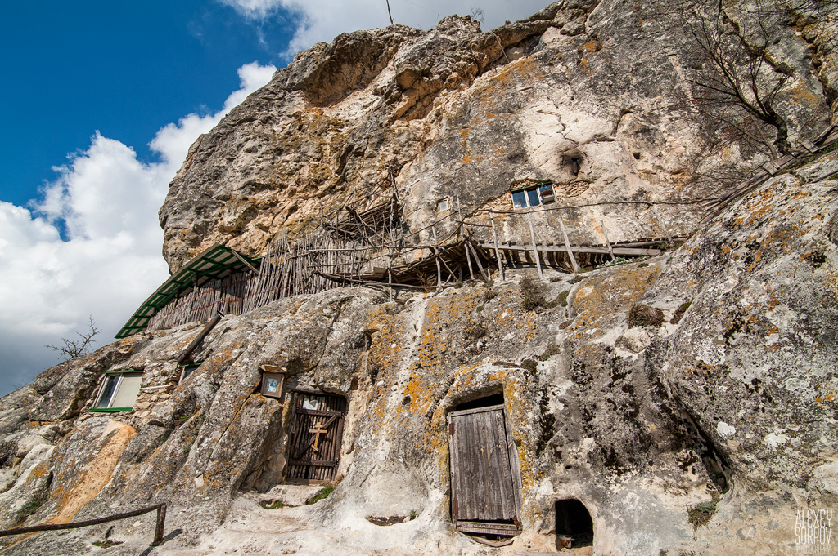
История пещерного монастыря Шулдан скрыта завесой времени. На сегодняшний день нет достоверной информации о его основании. Как и другие пещерные монастыри Крыма, считается, что Шулдан основан в период с VIII по XIII век. Если он более древний и появился в VIII-IX веках, то, вероятнее всего, его основали христиане-иконопочитатели, массово переселяющиеся из центральных районов Византии на ее окраины, в том числе Крым, из-за преследований иконоборцев. Если Шулдан появился позже, в XII-XIII веках, то был основан христианами-феодоритами во время рассвета княжества. Предположительно после захвата турками Феодоро в 1475 году обитель опустела. С 2003 года монашеская жизнь на Шулдане возобновлена.

Slide 15
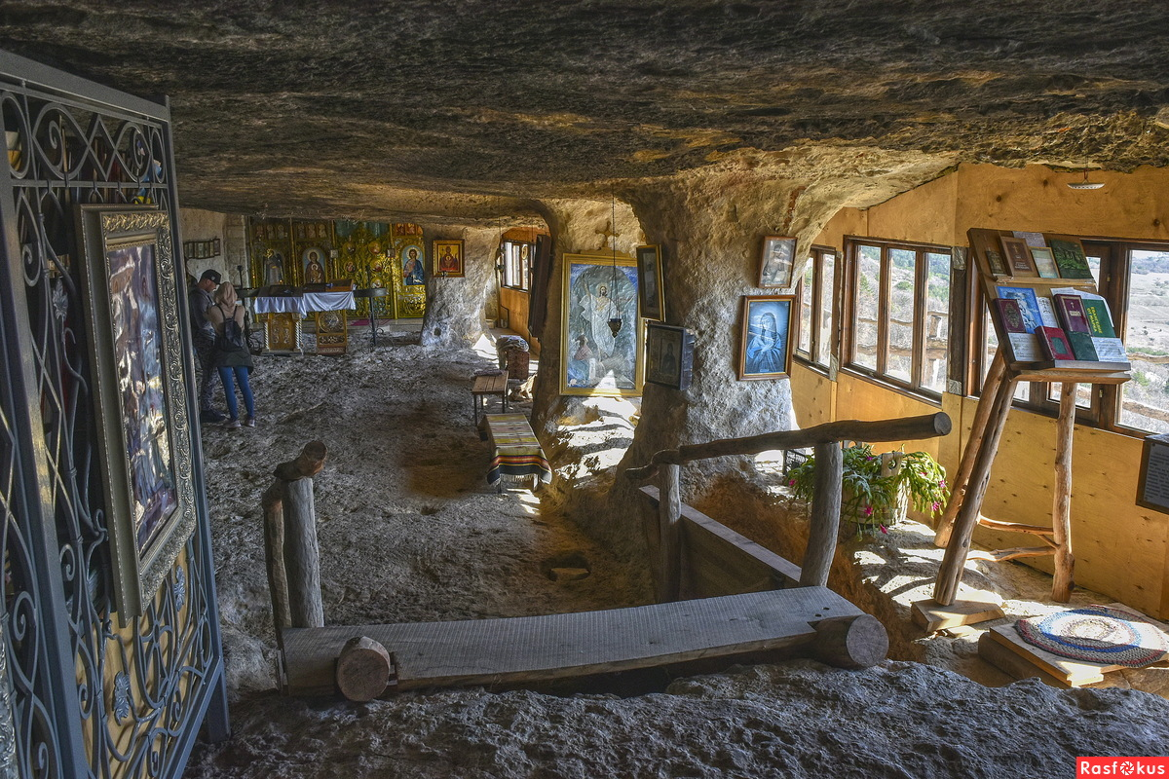
Челтер-Мармара Пещерный монастырь Челтер-Мармара находится в Балаклавском районе в 2-х километрах от села Терновка. Он расположен в толще отвесной сорокаметровой скалы массива Кара-Коба. Название «Челтер (Чилтер)» происходит от крымскотатарского слова «решетка, решето», что вполне объяснимо, достаточно посмотреть на изъеденную пещерами скалу. «Мармара» - сествует версия, что так называлась расположенная поблизости средневековая деревня.

Slide 16
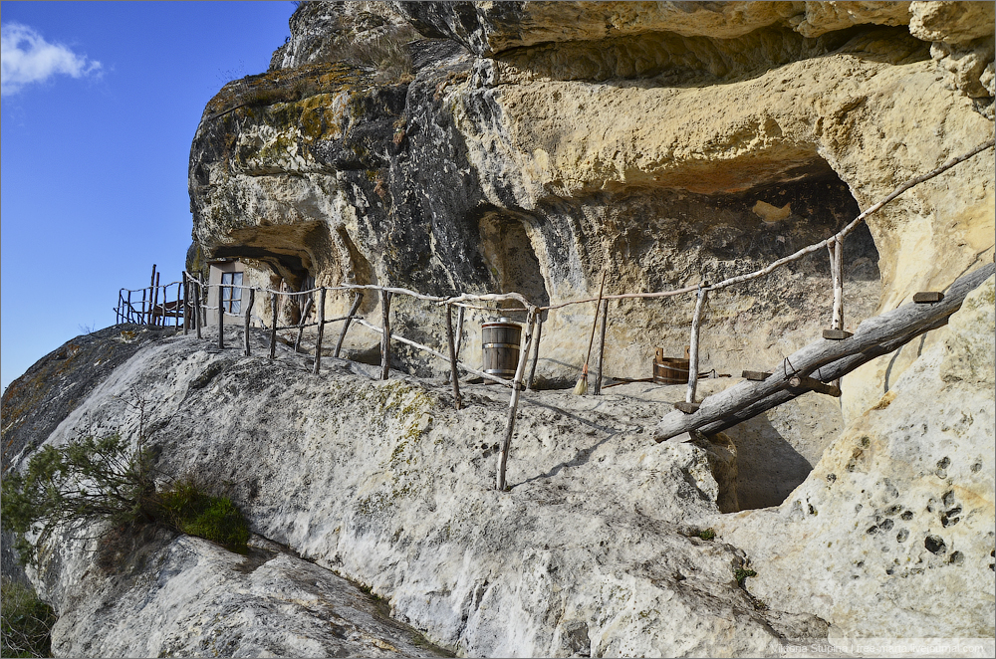
Точно не известно, когда он был основан. Предположительно это могло произойти с VIII по XIII век. Одни историки считают, что он появился в VIII-IX вв при массовом переселении христиан-иконопочитателей, бежавших из Византии от преследований иконоборцев. Другие исследователи полагают, что Челтер-Мармара возник в XII-XIII вв во время становления княжества Феодоро. Несмотря на то, что в прошлом веке на территории монастыря работало несколько археологических экспедиций, они мало пролили света на его прошлое. Считается, что обитель опустела после 1475 года, когда турки захватили Крым и завоевали княжество Феодоро. Монашеская жизнь в Челтер-Мармара возродилась в 2007 году. Сейчас в древних пещерах размещается мужской монастырь Преподобного Саввы Освященного Украинской православной церкви Московской патриархии.

Slide 17
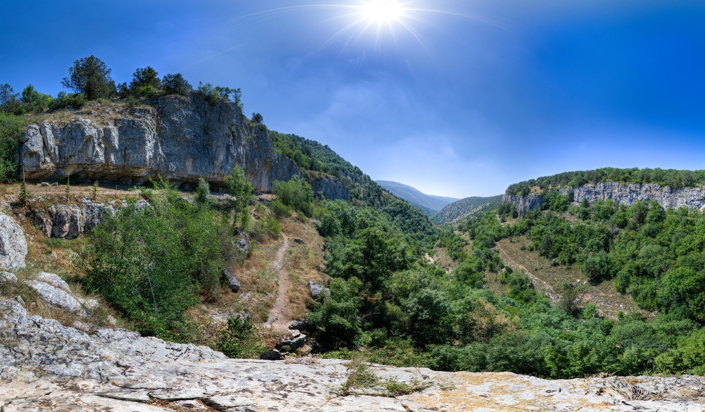
Каньон Узунджа Каньон Узунджа — живописная долина одноименной реки, русло которой проходит через протяженную скальную расщелину. Длина заросшего кустарником каменистого коридора составляет 7,8 км, ширина — от 80 до 700 м, высота — до 560 м над уровнем моря. Природная достопримечательность находится на Крымском полуострове к востоку от Байдарской долины, западнее знаменитого Большого каньона. Особенно красив каньон Узунджа в апреле—мае и в октябре—ноябре — в разгар водопадных сезонов. Во время весенних и осенних паводков речное русло наполняется водой, которая образует на своем пути многочисленные каскады, запруды и скальные прижимы. В это время оживают водопады Сухой, Моховые и Терновые росы.

Slide 18
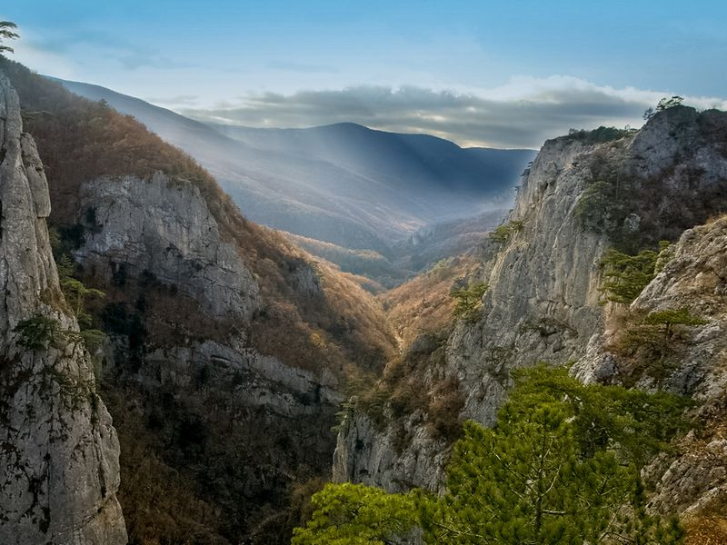
Большой каньон Крыма Большой каньон растянулся на 3500 м. Извиваясь и петляя, его путь пролегает между массивами Ай-Петри и горы Бойка на глубине 320 метров. Ширина ущелья в некоторых местах всего от 2 до 3, 5 м. За многие века в расщелине установился свой микроклимат. Здесь всегда прохладно и влажно, благодаря не только высоким «стенам», но и произрастающим на склонах и в самом ущелье растениям и располагающимся на дне водоемам. Здесь вы встретите богатую коллекцию крымских деревьев – сосна, дуб, липа, граб, бук, ясень, клен, рябина, ягодный тис и многих других. Кроме того, в каньоне «живут» уникальные кустарники и цветы, такие как редкие виды папоротников и орхидей.

Slide 19
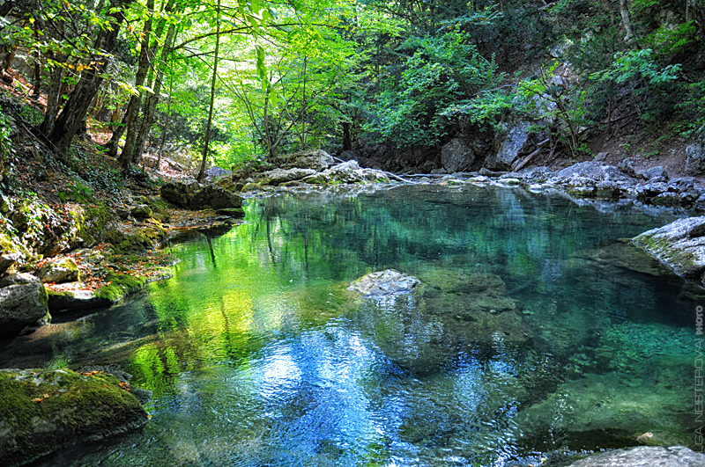
Следуя дальше, вы придете к Голубому озеру. Оно невелико, удивительно прозрачно и очень освежает смельчаков, желающих охладиться. Водица в озере не выше 9-11 градусов.

Slide 20
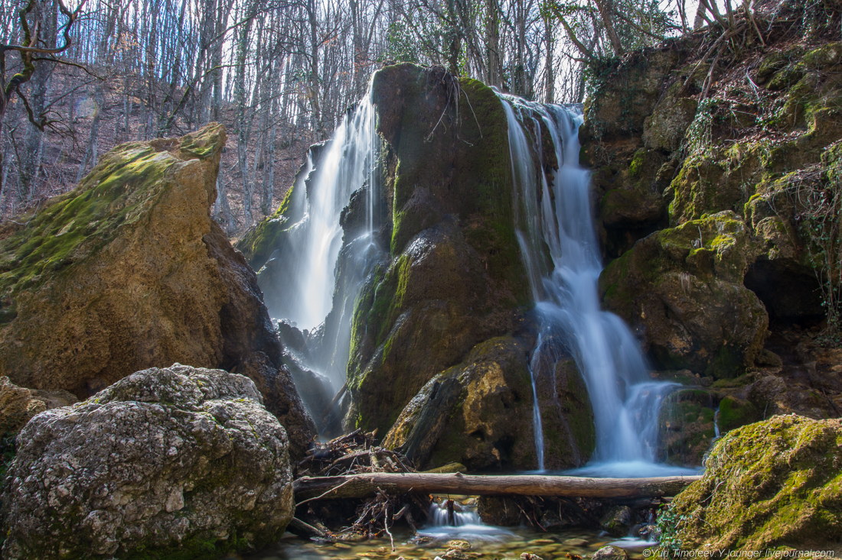
Чуть выше находится водопад «Серебряные струи». К нему ведут деревянные дорожки, есть смотровая площадка и туристическая стоянка (поляна с лавочками). Этот водопад еще не так давно был красив и нежен на фоне серых гигантских камней и изумрудной листвы. Но несколько лет назад из-за сильных морозов произошло обрушение «шапки», и теперь он несколько видоизменился.

Slide 21
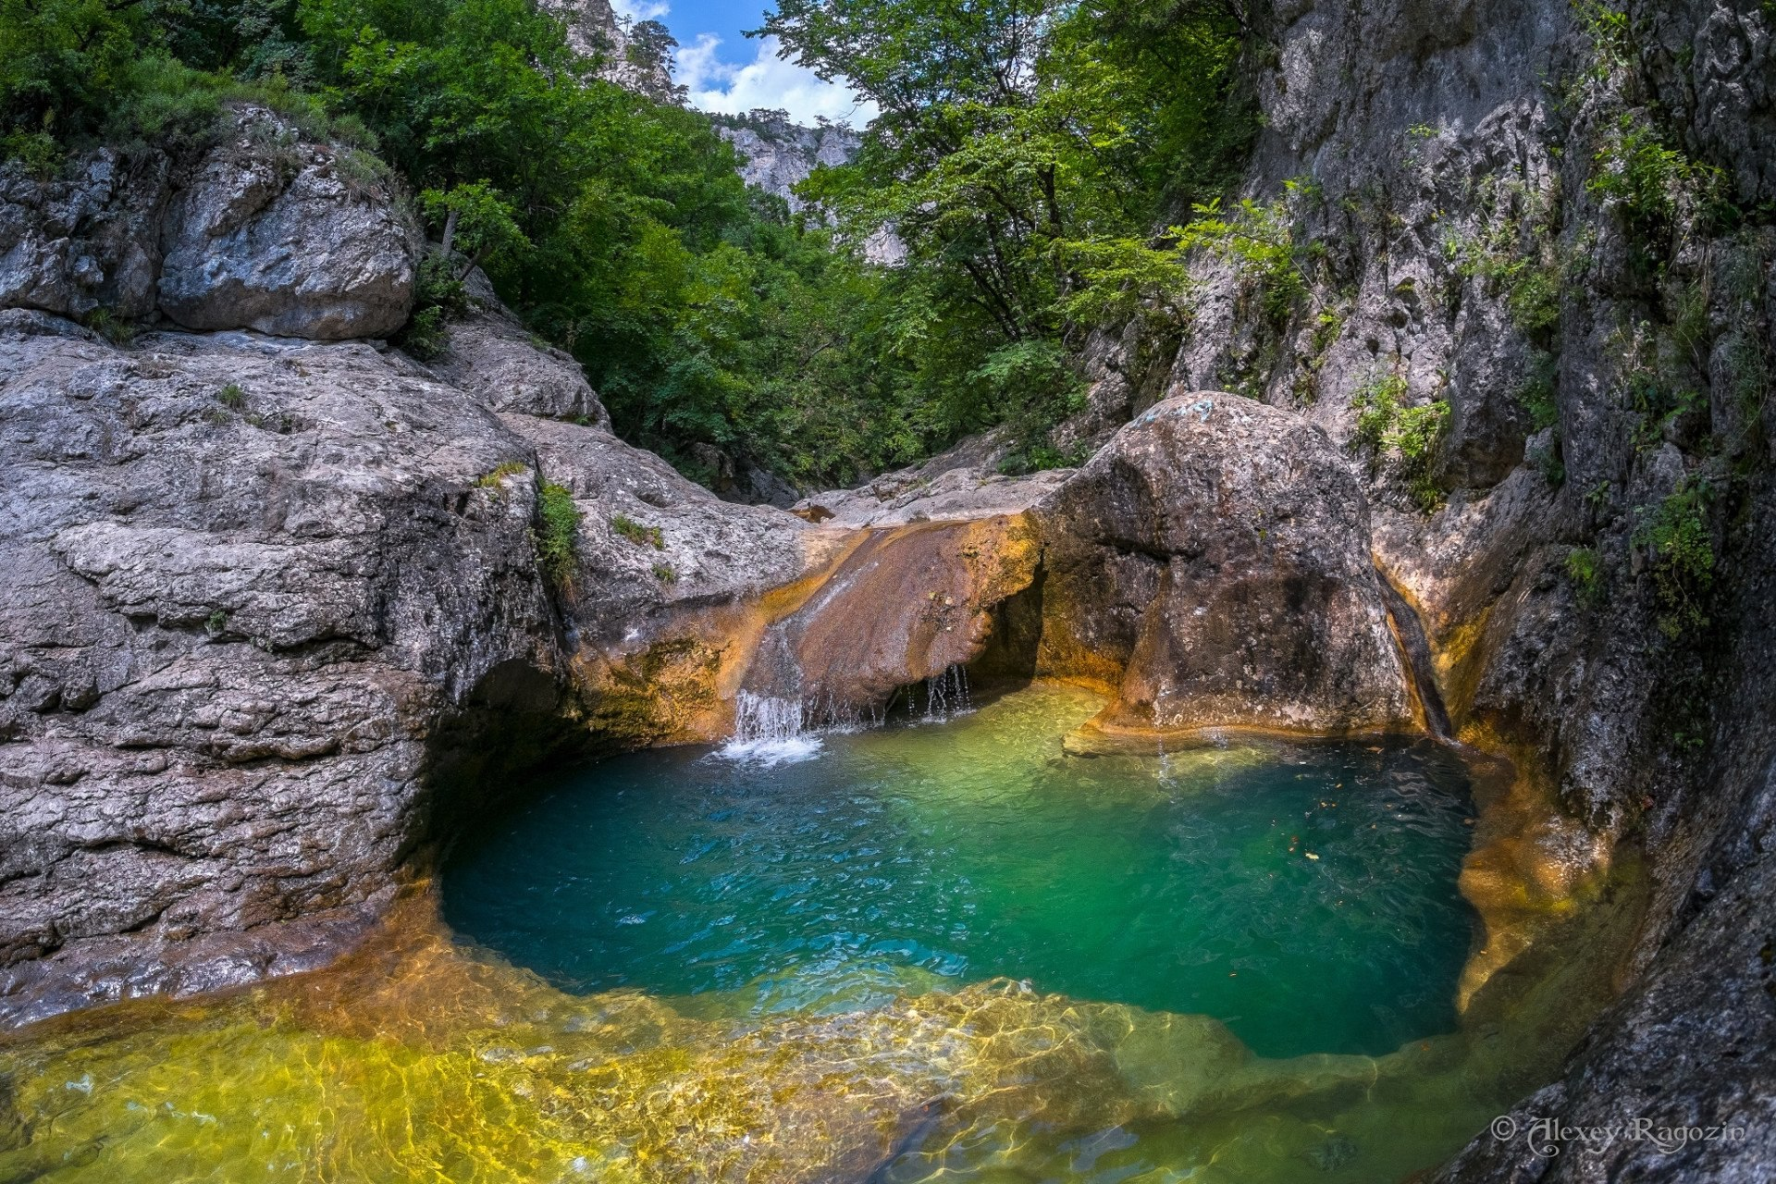
Завершающим пунктом на карте Большого каньона станет «Ванна молодости». Глубокий котлован с ледяной водой и водопадом в основании притягивает основную массу туристов.

Slide 22
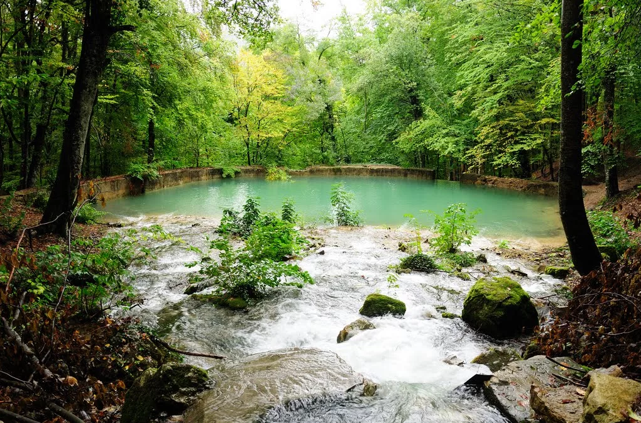
Юсуповский пруд Находится пруд, созданный в начале прошлого столетия, на территории Большого каньона, в районе Бахчисарая. Недалеко проходит ялтинская трасса. Ближайший населенный пункт – село Соколиное. В основном в эти края отправляются на осмотр другой достопримечательности – водопада. О небольшом водоеме на территории каньона мало кто из путешественников знает. Возможно именно поэтому окружающая природа так прекрасна, имеет первозданный вид. Тридцатиметровый водоем выкопали по приказу молодого князя Ф. Ф. Юсупова.

Slide 23
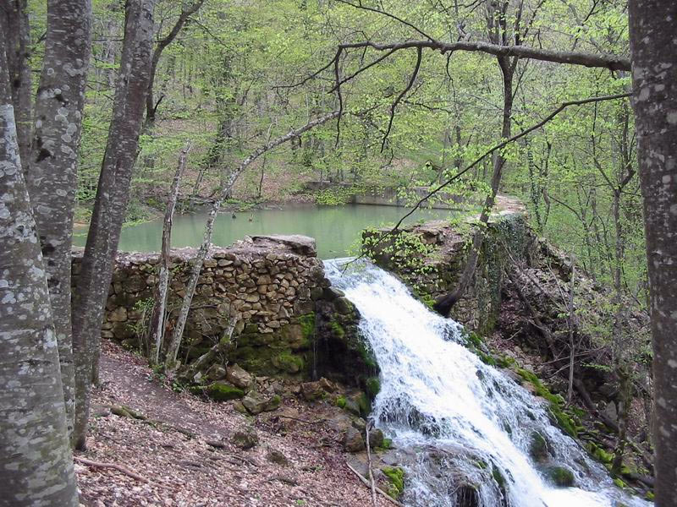
Отдых на озере по праву может называться «княжеским». Один только его вид, каменные стены, покрытые известняковым налетом, вызывают восхищение. Летом водоем мелеет, но полностью не пересыхает. В затененных местах купаться настоятельно не рекомендуется. Температура – около 5°. Рядом с озером, из которого вытекает своеобразный мини-водопад, есть площадка для разведения костра. Можно просто спокойно посидеть и насладиться великолепными видами. Приезжать сюда лучше ранней весной или осенью. Это время, когда водоем становится более полноводным.

Slide 24
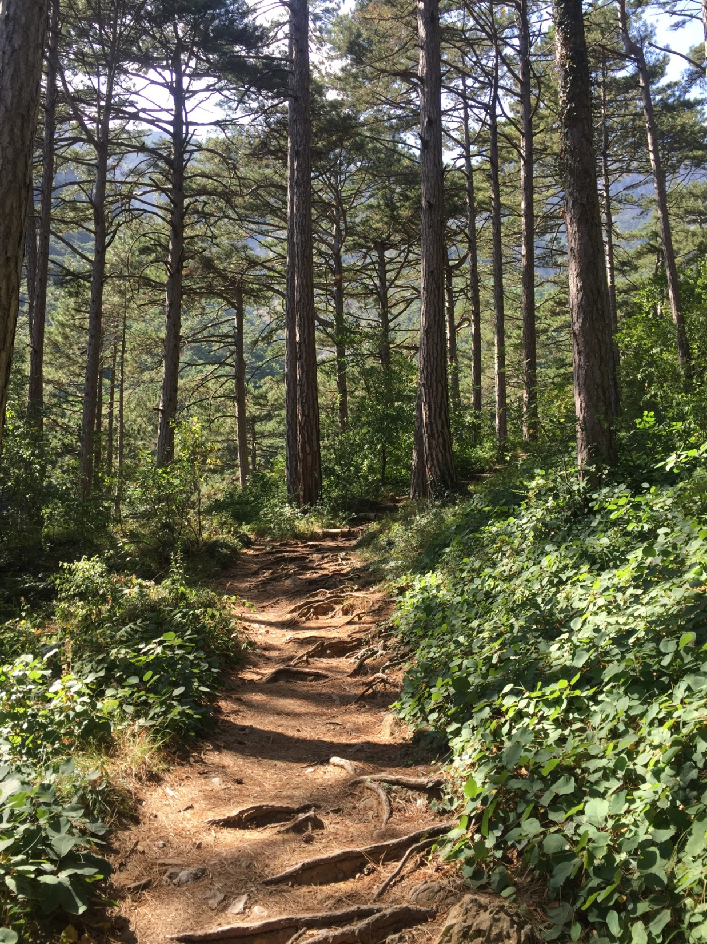
Боткинская тропа Лечебная тропа проходит между яйлой Ай-Петри и окраиной Ялты. Начинается путь около известной достопримечательности «Поляны сказок» и тянется до скалы Крестовой или Ставри-Кая. Особым вниманием путешественников пользуется череда водопадов – нижний и верхний Яузлар с небольшими каскадами, освежающими струями и ледяными ваннами здоровья. Но опять же, смотря в какое время года вы сюда попадете.

Slide 25
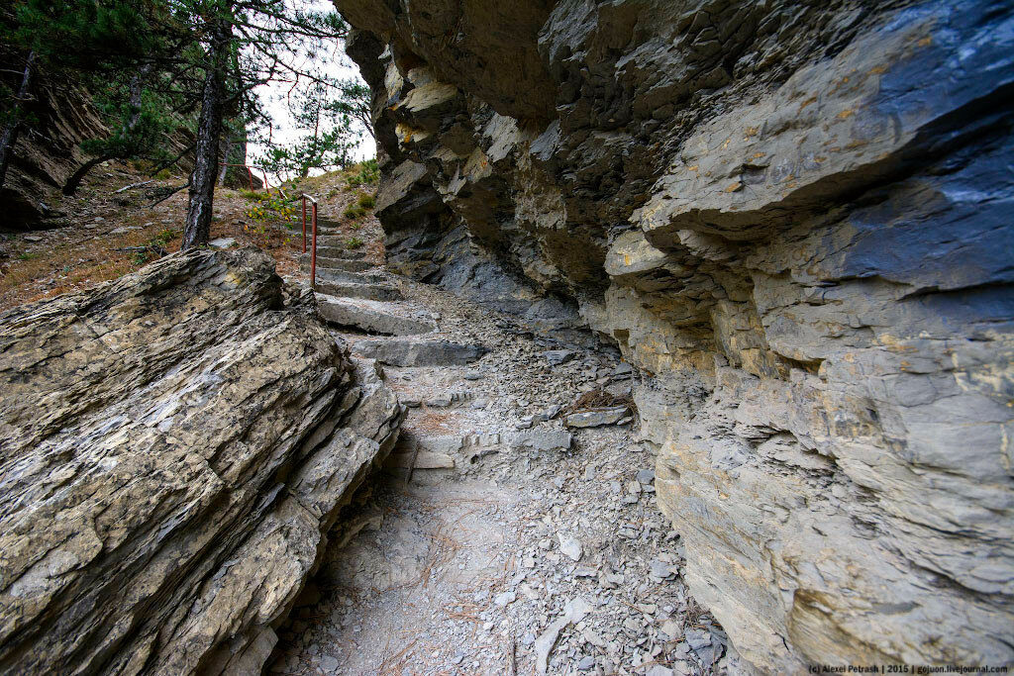
Таракташская тропа Таракташская тропа проходит по Ялтинской яйле, от водопада Учан-су до плато Ай-Петри. Путь лежит вдоль живописного скального гребня с таким же названием, о котором я расскажу ниже. Таракташская тропа имеет протяженность всего 3,5 км. Но при перепадах высоты до 600 м может показаться сложной.

Slide 26
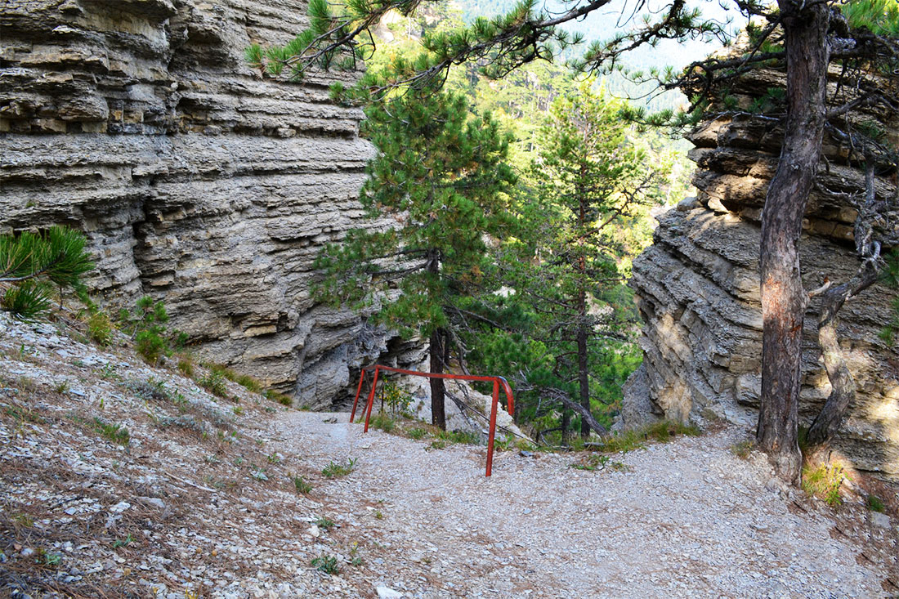
В пути смотровые площадки, пологие склоны, прямые тропинки чередуются с довольно крутыми подъемами, лестницами и серпантинами. Придется и энергию затратить, и потрудиться, но и возможность отдохнуть, насладиться спокойной прогулкой и невероятными пейзажами с высоты облаков тоже имеется. Тропа построена в XIX веке членами Ялтинского горного клуба под руководством известного врача, климатолога В. М. Дмитриева, который занимался развитием туризма в Крыму. В 1970-х годах Таракташская тропа была реконструирована — на крутых участках установлены парапеты, устроены лестницы.

Slide 27
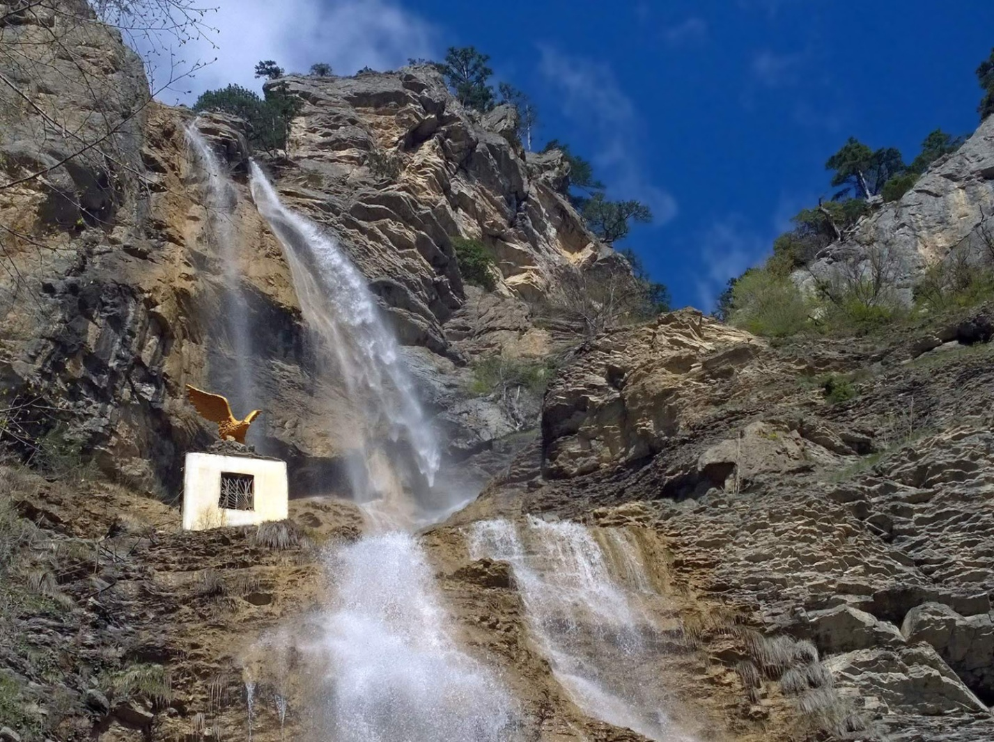
Водопад Учан-Су Водопад Учан-Су — это знаменитый природный объект на южном берегу Крыма, расположенный в 6 км от Ялты. Высота водяного столба, срывающегося с отвесной яйлы Ай-Петри, составляет 98,5 м, что делает Учан-Су высочайшим водопадом Крыма и популярнейшей достопримечательностью полуострова. Водопад в Ялте привлекает туристов круглогодично, но только в период дождей и таяния снега можно увидеть всю красоту и мощь Учан-Су. 98,5 метров — именно с такой высоты обрушивается знаменитый водопад Ялты Учан-Су. При этом образуется два каскада.

Slide 28
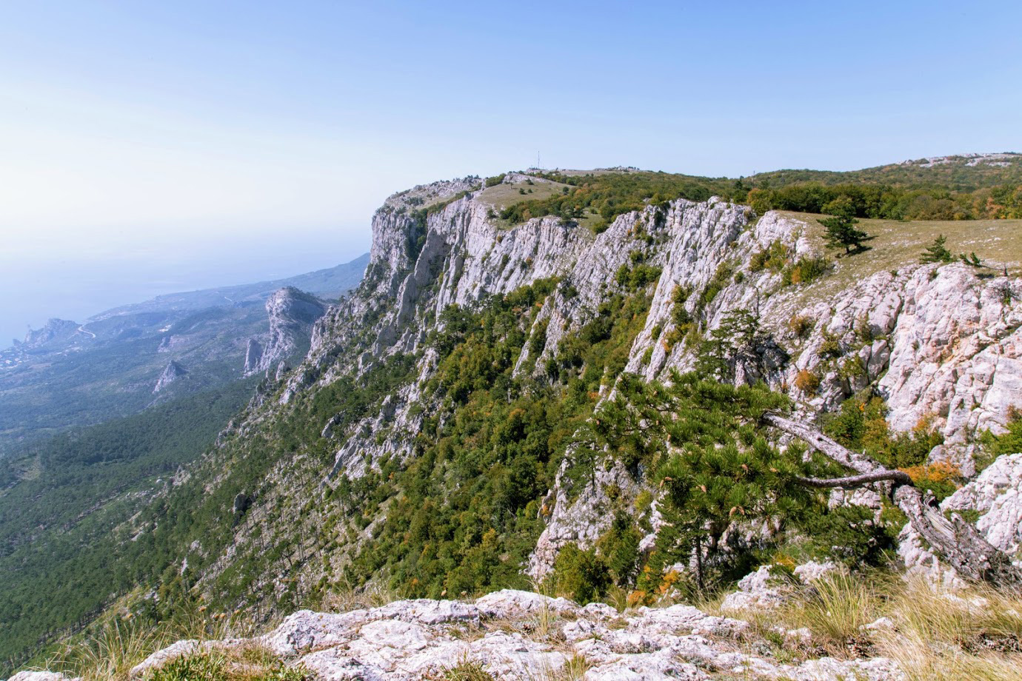
Ай-Петринская Яйла По Ай-Петринскому плато проводится много экскурсий. Эта территория привлекает не только любознательных туристов, но и любителей походной жизни. Маршрутов проложено немало, и все они проходят мимо приметных мест. В первую очередь это, конечно же, сама вершина Ай-Петри – «место притяжения» гостей полуострова. Однако это далеко не единственная достопримечательность массива.

Slide 29
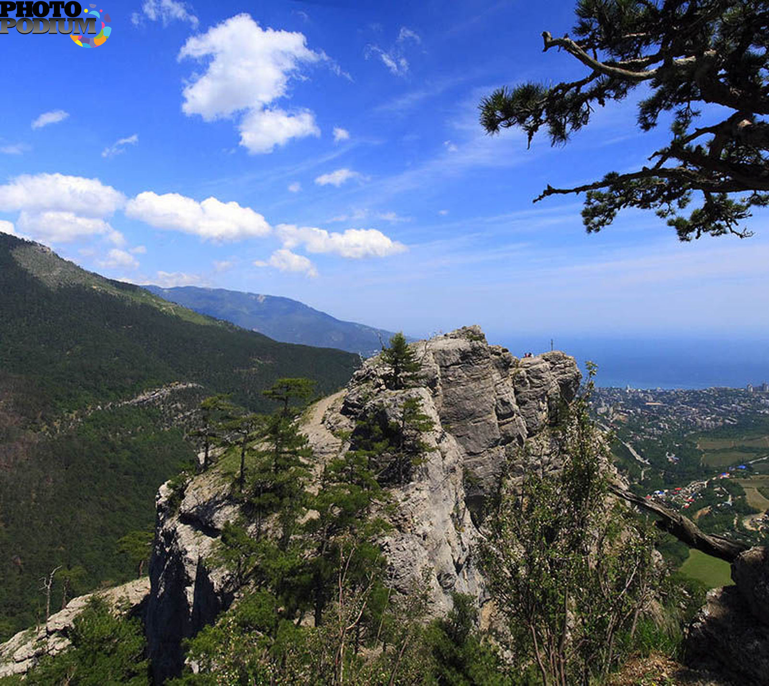
Ялтинский горно-лесной природный заповедник Природный заповедник в Крыму. Территория заповедника изъята из хозяйственной эксплуатации, её использование допускается только с научными целями или для обеспечения сохранения, приумножения богатств заповедника. Кроме природоохранной и научно-исследовательской, важной частью работы заповедника является эколого-просветительская деятельность. Сотрудниками заповедника разработаны специальные эколого-просветительские маршруты и тропы. На территории заповедника расположены такие достопримечательные объекты как вершина (зубцы) горы Ай-Петри (1234 м), пещера Трёхглазка, водопад Учан-Су и перевал Чертова лестница (Шайтан-Мердвен).

Slide 30
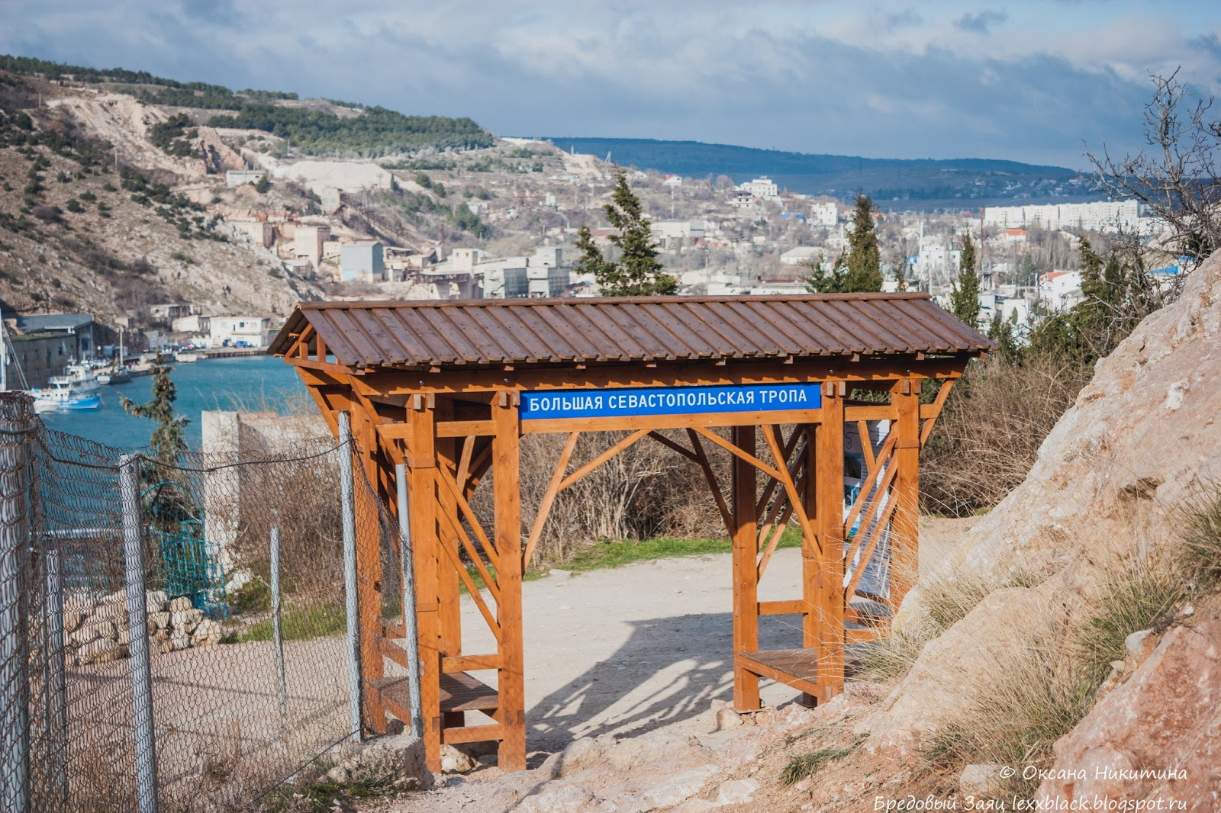
Большая Севастопольская тропа В целом маршрут длиною около 117 км делает огромный полукруг по полуострову от Балаклавы до Любимовки - от берегов Черного моря через главную гряду Крымских гор. Основной маршрут состоит из восьми участков, линейно расположенных один за другим. Однако каждый из этих участков является прекрасным самостоятельным прогулочным маршрутом продолжительностью от четырех до десяти часов разной сложности. Главной особенностью маршрута Большой Севастопольской Тропы является его доступность и безопасность. Тропа оборудована навигационными столбами с информационными табличками, имеющими сквозную нумерацию, информационными стендами. Сложные скальные участки тропы оборудуются по принципу виа-ферраты.

Slide 31
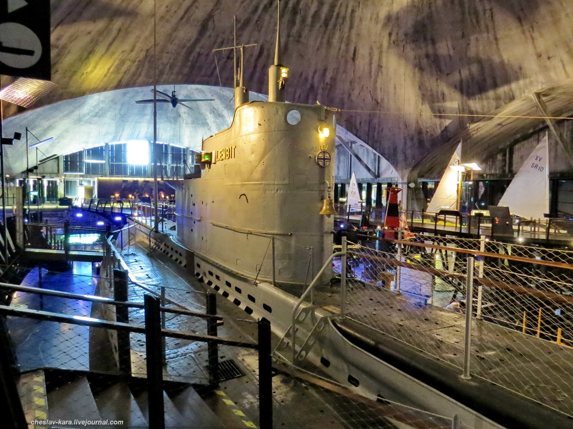
Музей подводных лодок «Балаклава» Его местоположение довольно специфично — в 17 километрах от Севастополя, в подземельях горы Таврос, на территории бывшего подземного завода. На площадке музея расположены производственные помещения завода по ремонту субмарин 825 ГТС, ядерный арсенал 820 РТБ ВМФ, морской судоходный канал. Все объекты на территории комплекса были засекречены во время холодной войны. Балаклавский музей расположен настолько глубоко в скалах, что даже атомная бомба не способна разрушить его стены. От поверхности горы до места, где размещались лодки, — 126 метров.

Slide 32
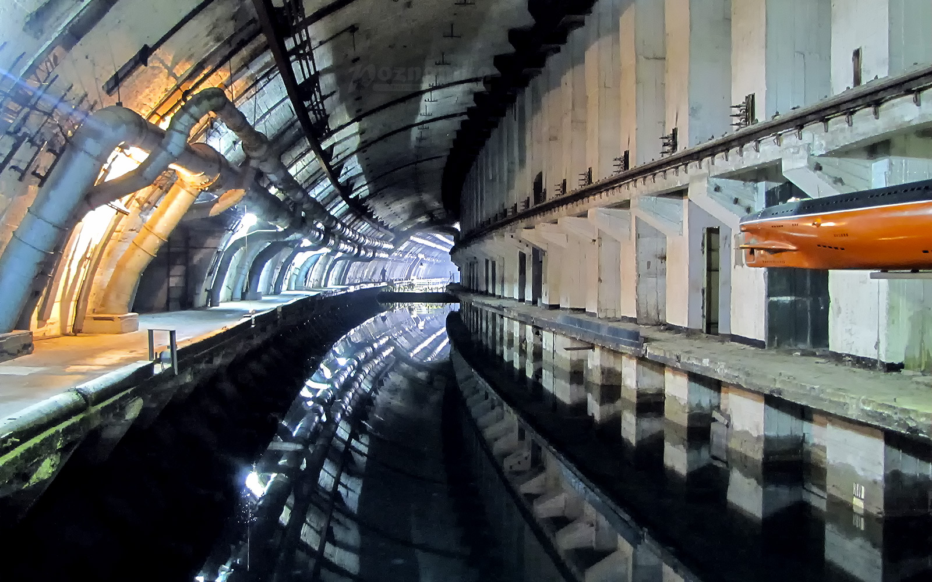
Площадь сооружения — более 5000 квадратных метров. Включает подземную часть завода, морской причал, несколько зданий и арсенал. К осмотру доступна транспортная потерна, сухой и подземный док длиной 505 метров и арсенал, в помещении которого хранились боевые части ракет. Потерна представляет транспортный коридор, ведущий в производственные помещения. Подземный док — это помещение, где обслуживались подводные лодки. Арсенал музея подлодок бетонирован со всех сторон. Раньше он выступал как место для хранения торпед, боевых и ядерных частей. Это было самое секретное место на всей территории.

Slide 33
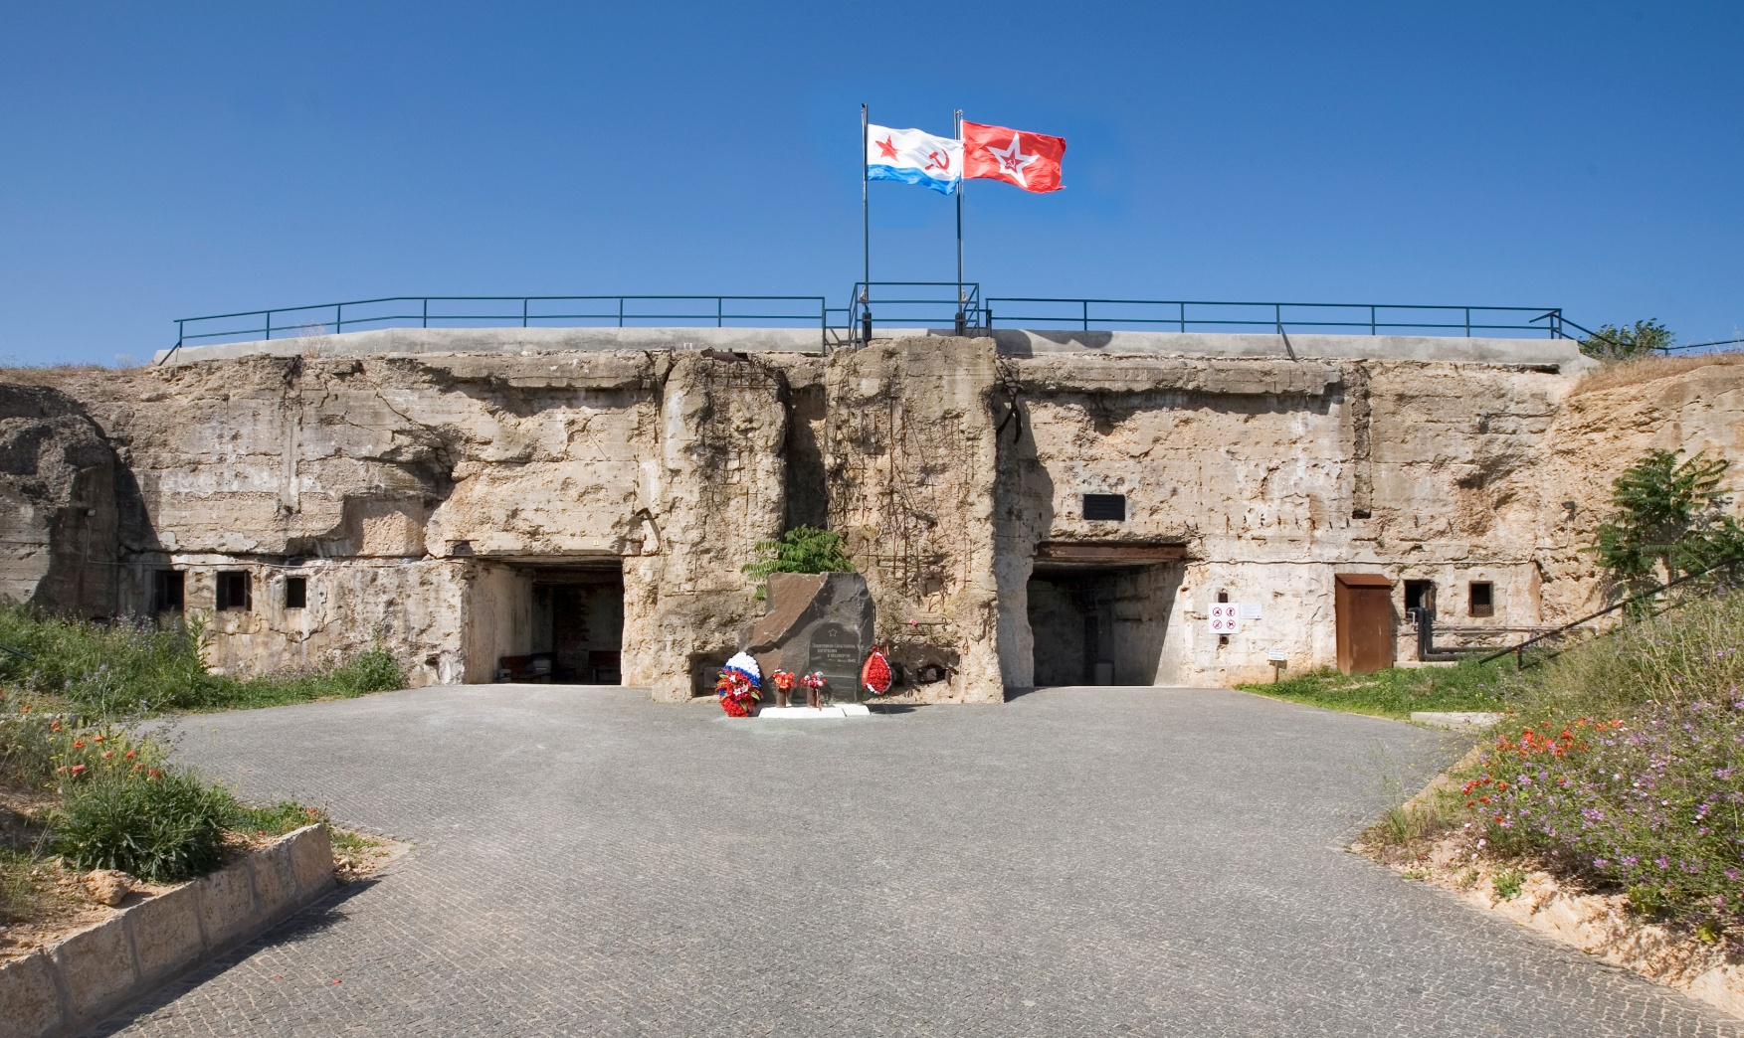
35 Береговая Батарея Береговая батарея № 35 или 35ББ — это одно из главных сооружений того времени, призванных защищать Севастополь со стороны моря. Устроена как два бетонных блока с 305-миллиметровыми орудиями, которое соединены между собой потернами, залегающими на глубине 17 и 25 метров. Строительство батареи началось еще в царские времена. После неудачной обороны Порт-Артура стала очевидной необходимость укреплять оборонительную систему городов-портов. С началом Гражданской войны строительство было заморожено, и недостроенной батарея стояла вплоть до 1920-х годов. В Великой Отечественной войне 35-я батарея сыграла решающую роль.

Slide 34
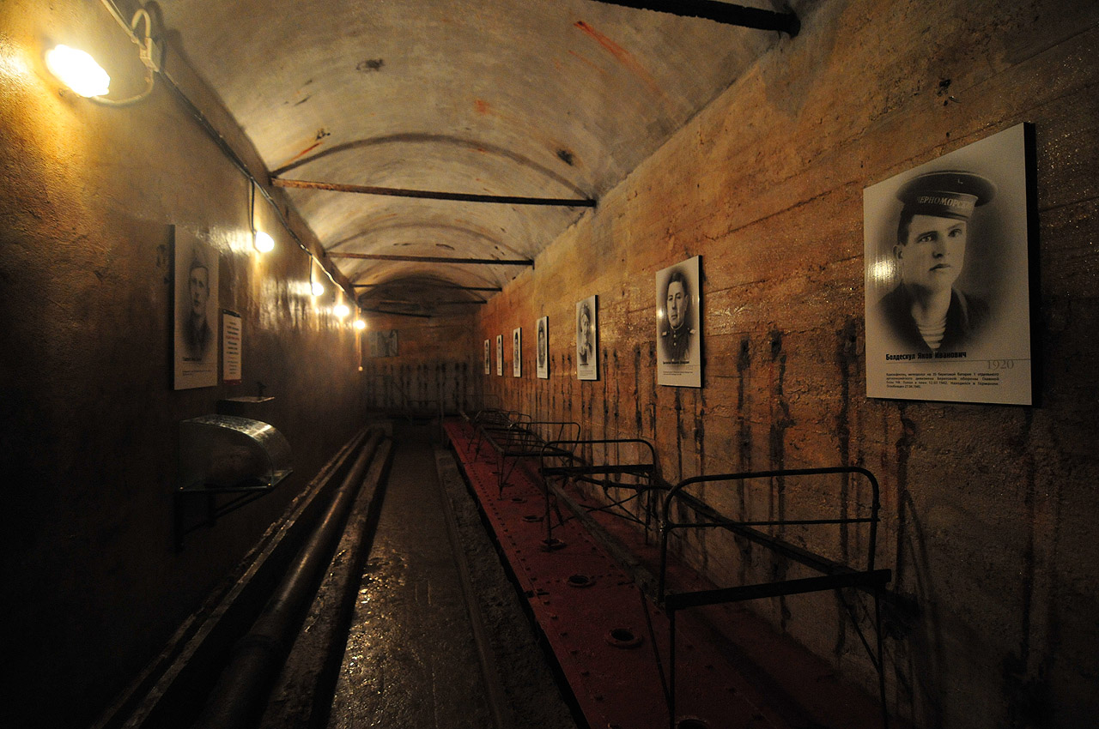
Одно из наиболее мощных фортификационных артиллерийских сооружений береговой обороны Главной военно-морской базы Черноморского флота СССР, строительство которой было начато в начале XX века царской Россией для укрепления Севастополя как базы императорского Черноморского флота. Данный план был продолжен уже в советский период с 1920-х вплоть до начала Великой Отечественной войны в 1941 году. Сейчас на этом месте расположен музейный историко-мемориальный комплекс героическим защитникам Севастополя «35-я береговая батарея». Здесь можно увидеть сохранившиеся казематы 35-й батареи, построенные в наше время Пантеон Памяти, Некрополь павших, часовню, памятник личному составу 2-й бронебашни.

Slide 35
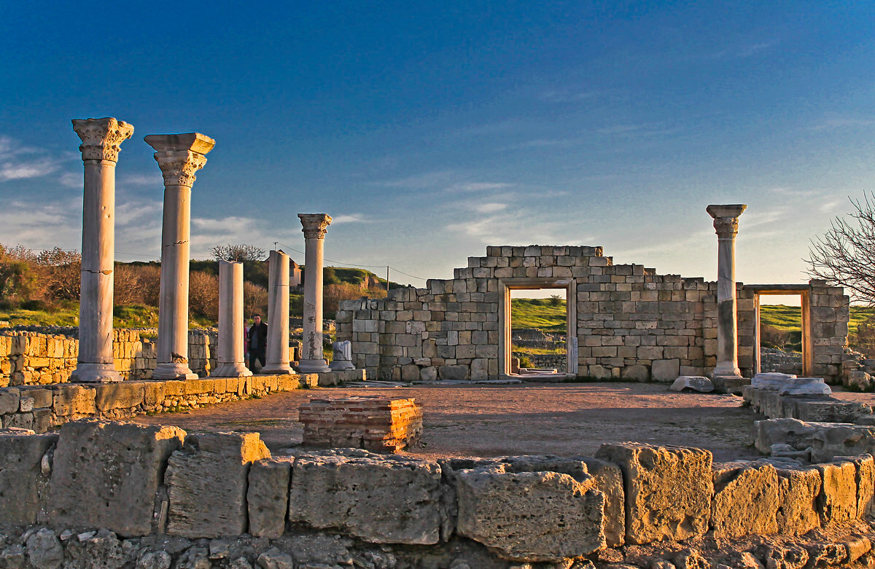
Херсонес Таврический Древний торговый город на Гераклейском полуострове в Крыму (в черте г. Севастополя), основанный в V веке до нашей эры выходцами из древнегреческого города Гераклеи Понтийской (в Малой Азии) и просуществовавший две тысячи лет. Он являлся крупным политическим, экономическим и культурным центром Северного Причерноморья и был единственной дорийской колонией.

Slide 36
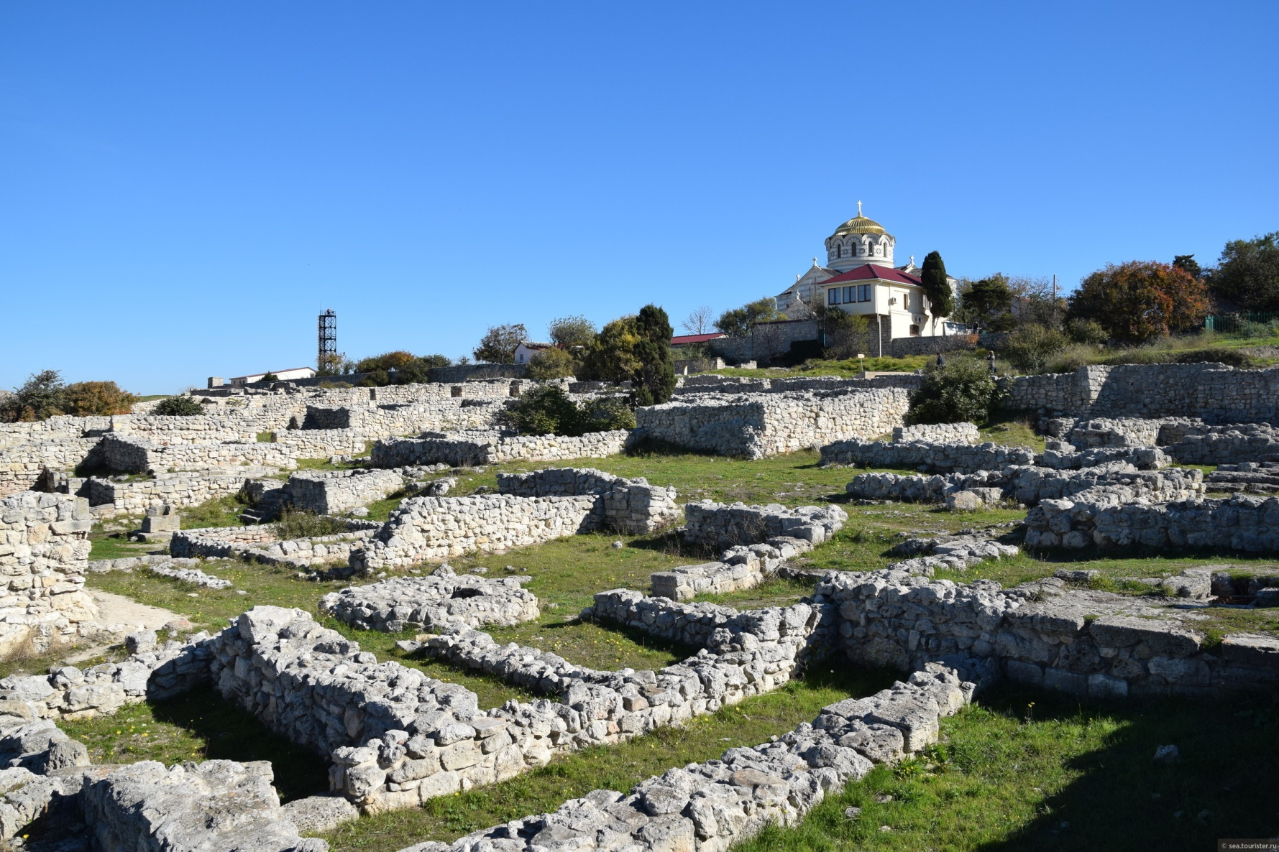
Руины древнегреческого города Херсонес является одной из достопримечательностей Севастополя. Сейчас здесь находится национальный историко-археологический музей-заповедник. А в 1853 году на руинах был основан Херсонесский монастырь, который просуществовал до 1926 года. В Херсонесе был крещен святой князь Владимир, распространивший на Руси христианство, на месте крещения находится купель, в которой и происходило важное таинство.

Slide 37
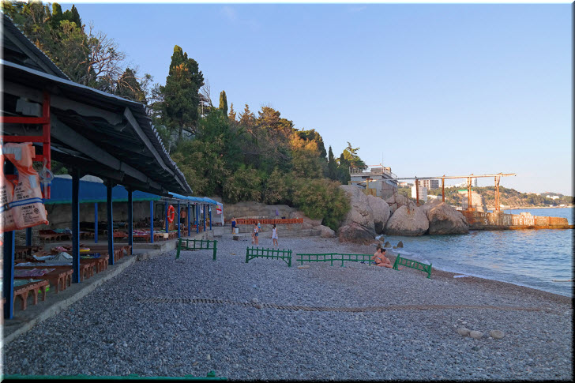
Курортный поселок Мисхор (Кореиз) – одно из наиболее престижных мест отдыха в Ялте и в Крыму. Здесь расположены отличные санатории и всемирно известные достопримечательности. Пляжи Мисхора, фото которых не сходит со страниц рекламных туристических ресурсов, – еще одна хорошая «приманка» для отдыхающих. Правда, за право пользования этой роскошью нередко приходится доплачивать.

Slide 38
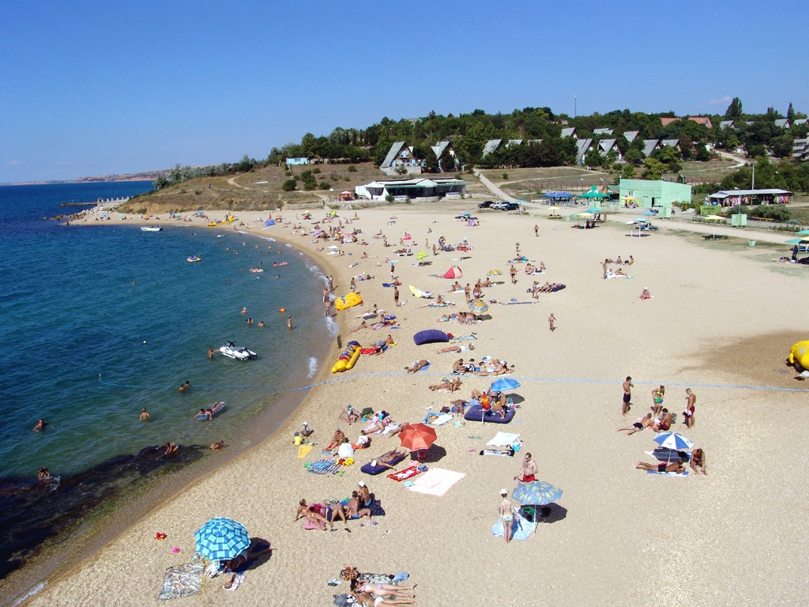
В г. Севастополь пляж Учкуевка курортниками почитается в числе лучших. Он отдален от центра города, но добираться до него несложно, а большие размеры гарантируют свободное место. Недалеко от пляжа есть множество гостиничных заведений разного уровня. В основном это хорошие недорогие отели для семейного отдыха. Пляж в Учкуевке в Севастополе числится городским и вход на него бесплатный. Однако за большинство удобств, включая душ и туалет, придется доплачивать. Но цены умеренные, можно сэкономить на прокате инвентаря, беря его на весь день – так много дешевле.

Slide 39
Спасибо за внимание

